Slide 1
PYTHON
세종대학교 소프트웨어학과

Slide 2
파이썬 소개
파이썬 특징
파이썬 설치 및 시작
자료형
변수
목차

Slide 3

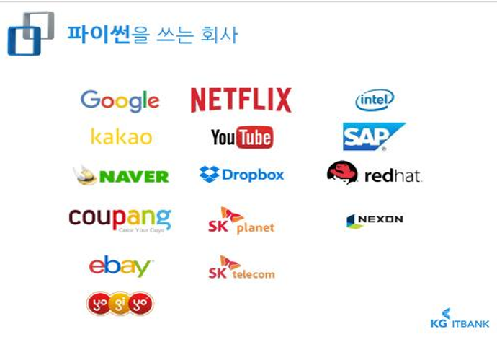
PYTHON 소개
파이썬이란 1990년 암스테르담의 귀도 반 로섬이 개발한 인터프리터 언어입니다. 여기서, 인터프리터 언어란 한 줄씩 소스 코드를 해석해서 그때그때 실행해 결과를 바로 확인할 수 있는 언어를 말합니다. 파이썬의 사전적인 의미는 고대신화에 나오는 파르나소스 산의 동굴에 살던 큰 뱀을 뜻하며, 아폴로 신이 델파이에서 파이썬을 퇴치했다는 이야기가 전해지고 있습니다. 파이썬의 공식 로고가 뱀으로 그려진 데에는 이러한 이유가 있었습니다. 파이썬은 외국에서 교육 뿐만 아니라 실무에서도 많이 사용되고 있는데요 이를 사용하고 있는 회사는 이와 같습니다. 유지 보수와 공동작업을 하기 좋아 많이 선호합니다.

Slide 4
PYTHON 특징
문법이 쉬워 빠르게 배울 수 있다.
유명 프로그래머인 에릭 레이먼드는 파이썬을 공부한 지 단 하루 만에 자신이 원하는 프로그램을 작성할수 있을 정도로 쉬우며 사람의 사고 체계와 매우 닮아있다.
2. 파이썬은 오픈소스로 무료이며 고수준이다.
오픈소스란 저작권자가 소스 코드를 공개하여 누구나 별다른 제한 없이 자유롭게 사용, 복제, 배포,수정할 수 있는 소프트웨어이다. 언제 어디에서든 무료로 이용이 가능하며 다른 언어와 어우러져 프로그램을 만들 수 있다.
3.개발 속도가 빠르며 간결하다.
파이썬 프로그램은 공동작업과 유지보수가 아주 쉽고 편리하게 소스코드 또한 정리가 잘 되어있다.

Slide 5
파이썬으로 할 수 있는 것들
시스템 유틸리티 제작
유틸리티란 컴퓨터 이용에 도움이 되는 여러 소프트웨어를 말한다.
2. GUI 프로그래밍
GUI 프로그래밍이란 윈도우 창처럼 화면을 보며 마우스나 키보드로 조작할 수 있는 프로그램을 만드는 것이다. 기본 모듈인 티케이인터를 이용해 간단한 GUI 프로그램을 만들 수 있다.
3. C/C++와의 결합
C언어나 C++언어로 만든 프로그램을 파이썬에서 사용이 가능하다. 다른 언어와 잘 어울러져 결합해 사용이 가능하다.

Slide 6
파이썬으로 할 수 있는 것들
4. 웹 프로그래밍
5. 수치 연산 프로그래밍
수치가 복잡하고 연산이 많은 것은 C 언어로 처리하는 것이 더 빠르지만 파이썬에서 제공하는 수치 연산 모듈인“Numeric Python”이 제공된다. 이 또한 C 언어로 작성되었기 때문에 파이썬에서도 수치 연산을 빠르게 할 수 있다.
6. 데이터베이스 프로그래밍
파이썬은 사이베이스,오라클, 마이에스큐엘 등 데이터베이스에 접근할 수 있게 해주는 도구들을 제공해준다.
7. 데이터베이스, 사물 인터넷
데이터 분석을 할 때 아직까지는 데이터 분석에 특화된 ‘R’이라는 언어를 많이 사용하고 있지만, 파이썬으로 만들어진 판다스라는 모듈을 이용하면 데이터 분석을 더 쉽고 효과적으로 할 수 있다.

Slide 7
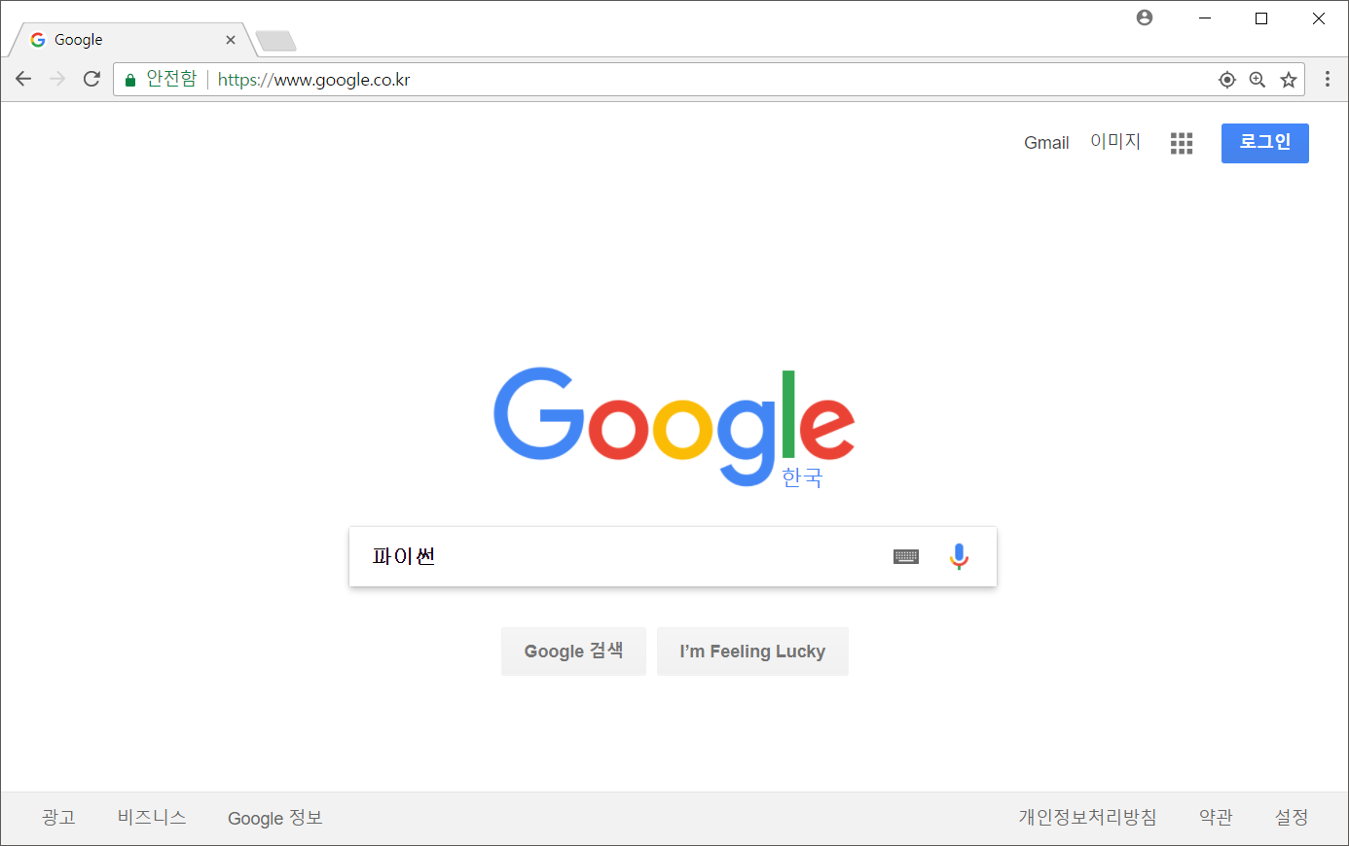
Python 3 설치
검색 사이트에서 ‘파이썬’ 을 검색합니다.

Slide 8
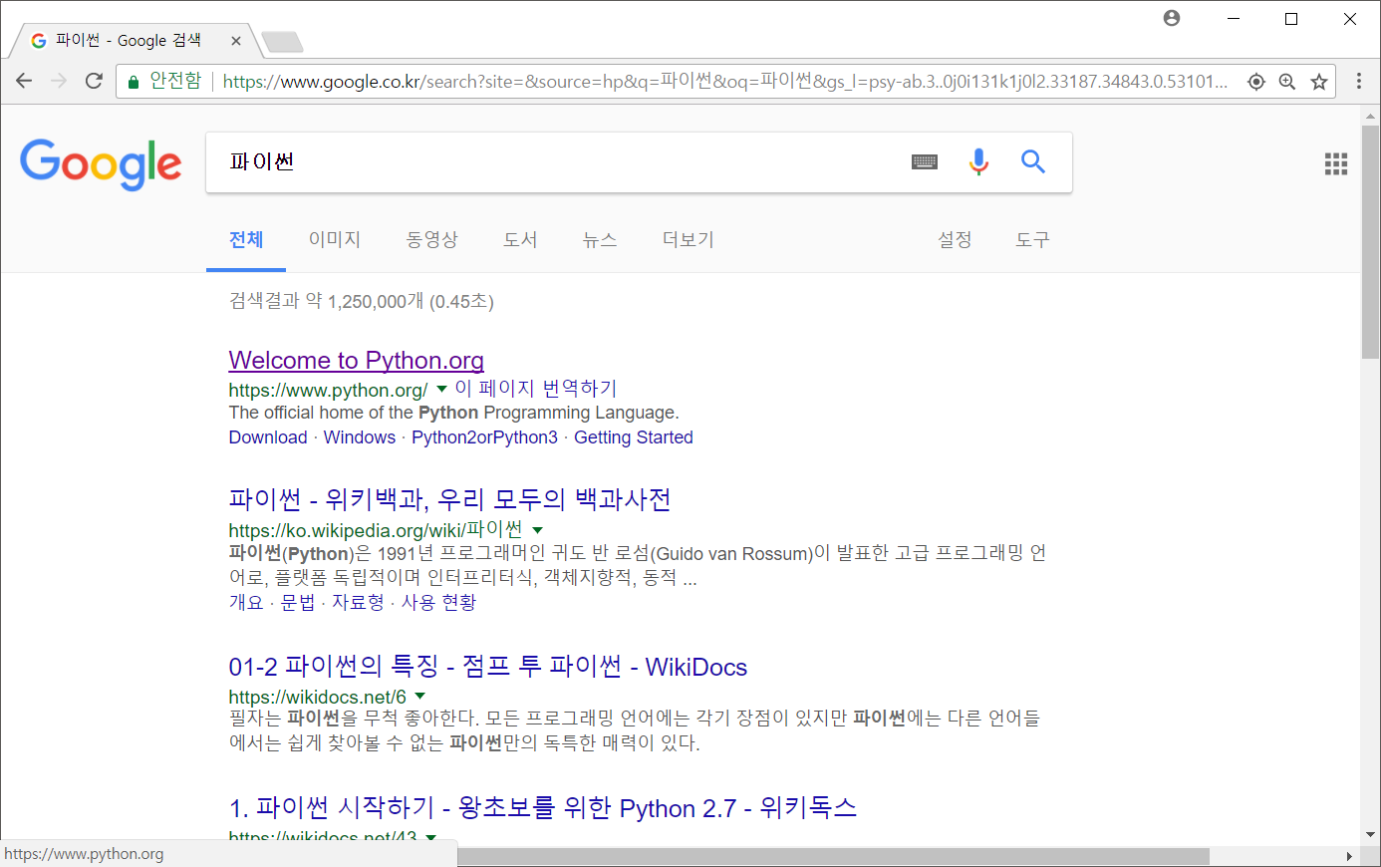
Python 3 설치
파이썬 공식 홈페이지 인
‘https://www.python.org’ 에 접속합니다.

Slide 9
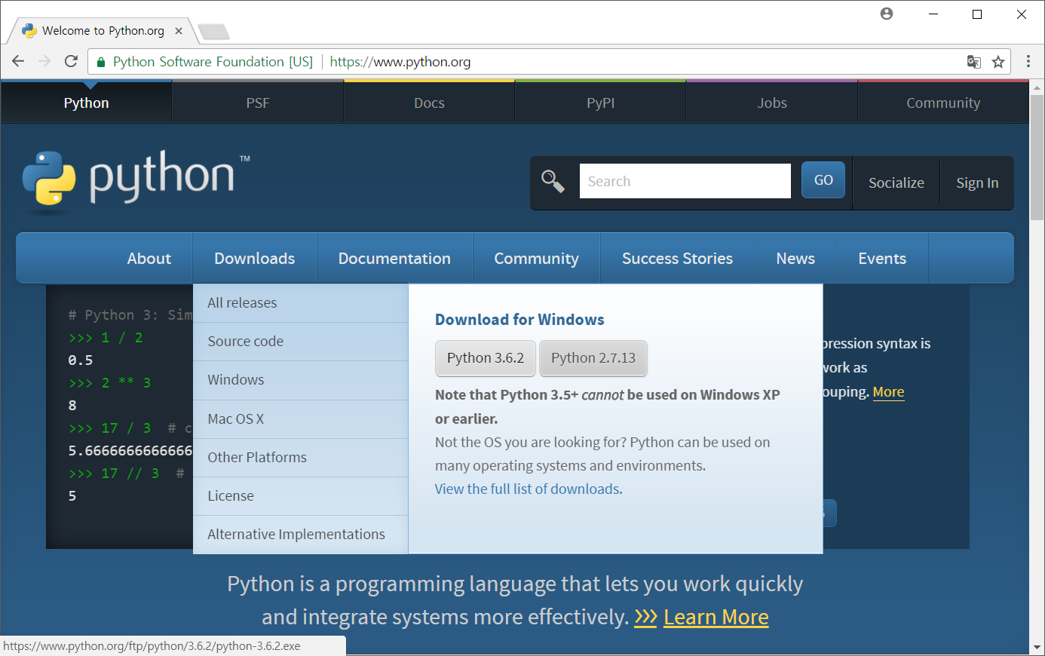
Python 3 설치
파이썬 공식 홈페이지에서
Downloads 탭에 마우스를 올린 후,
Python 3 버전을 클릭하여 다운로드를 시작합니다.

Slide 10
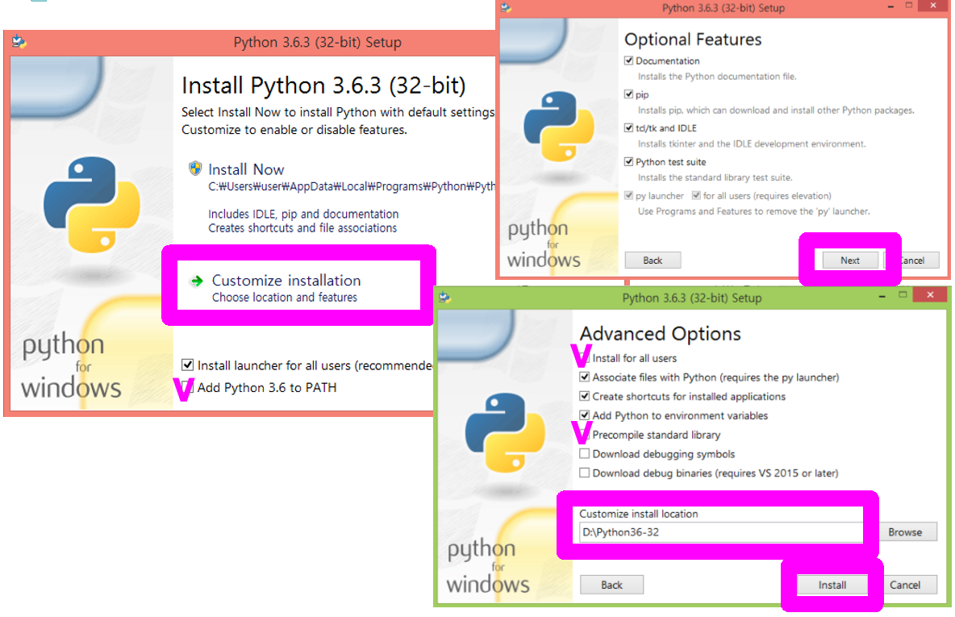

Slide 11
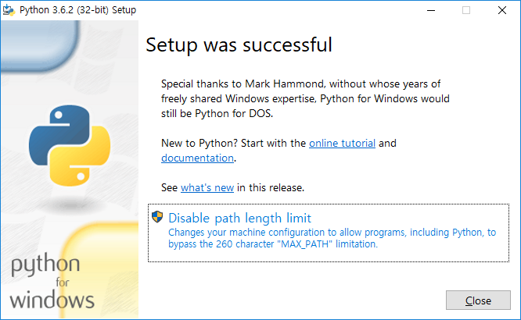
Python 3 설치
만약 설치 중 ‘Disable path length limit’ 이라는 항목이 생기는 경우 클릭하여 줍니다.

Slide 12
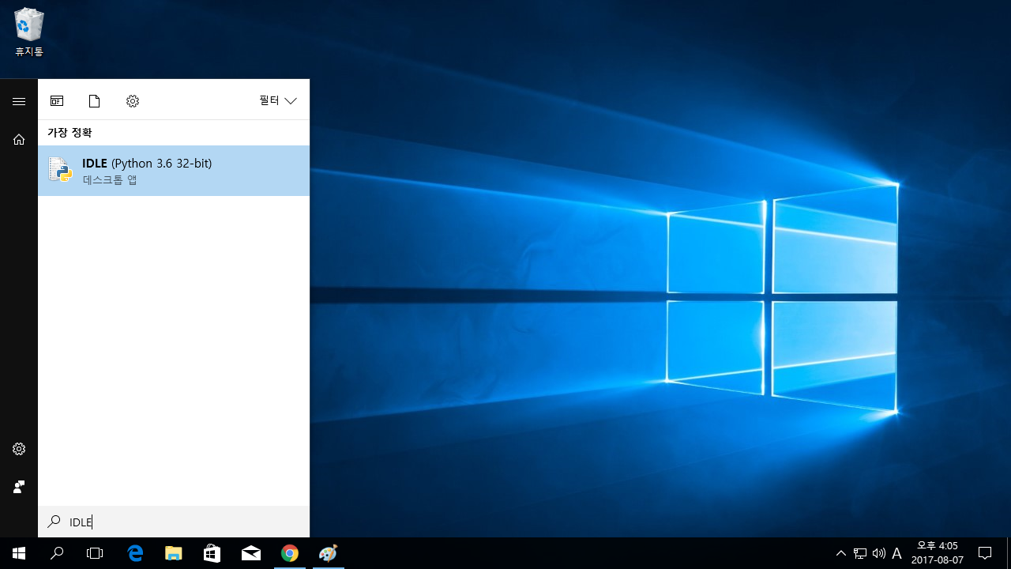
Python 개발 툴 IDLE 사용
Python 설치 완료 후,
윈도우 메뉴를 눌러 ‘IDLE’를 검색하여 실행을 시켜줍니다.

Slide 13
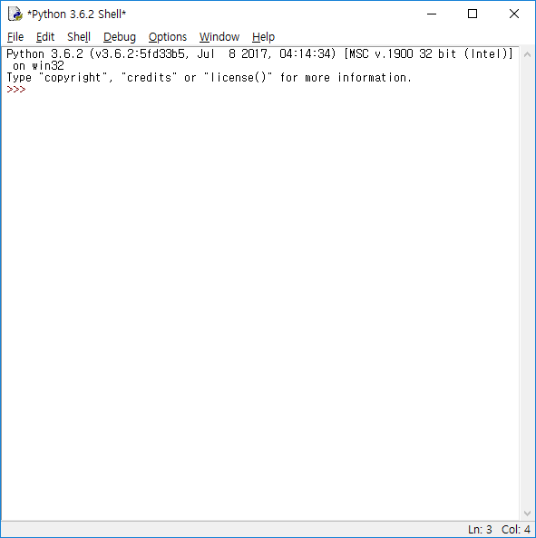
Python 개발 툴 IDLE 사용
IDLE를 실행 시키면 다음과 같은 프로그램을 확인 할 수 있습니다.
IDLE에서는 코드를 입력하여 실행할 수 도 있고 새로운 파이썬 파일을 생성하고 수정 또한 가능합니다.

Slide 14
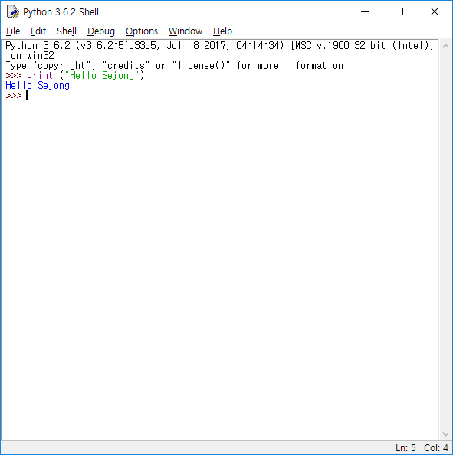
Python 개발 툴 IDLE 사용
간단하게 ‘print’ 명령어를 사용하여,
글자를 출력하여 보겠습니다.
print(“Hello Sejong”) 을 입력하게 되면 ‘Hello Sejong’ 이라는 문구가 출력되는 것을 확인할 수 있습니다.

Slide 15
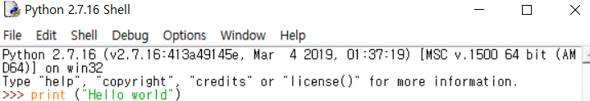
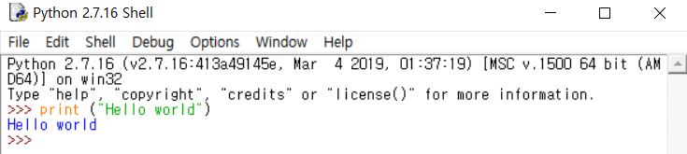
기본 입출력
대화형 인터프리터창
결과값은??

Slide 16
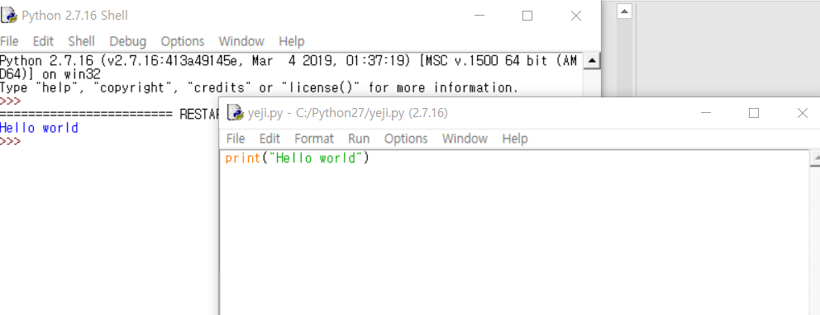
Python 3 사용법
File->New File->Untitled
->Save as로 들어가 다른이름으로 파일을 저장해줍니다
실행시킬 시에는
Run->RunModule( 단축키 f5 사용)

Slide 17
자료형
OVERVIEW DESIGN TEMPLATE APPENDIX
프로그래밍을 할 때 쓰이는 숫자, 문자열 등 자료형태로 사용하는 모든 것
1.숫자형
2.문자열
3.리스트-> 5주차예정
4.튜플
5.딕셔너리
6.집합

Slide 18
숫자형
항목 | 파이썬 사용 예
정수 | 123,-345,0
실수 | 123.45,-1234.5,3.4e10
복소수 | 1+2j,-3j
8진수 | 0o34,0O25
16진수 | 0X2A,0xFF

Slide 19
숫자형-정수형
양의 정수, 음의 정수, 숫자 0을 변수 a에 대입하는 예
>>>a=123
>>>a=-178
>>>a=0

Slide 20
숫자형-8진수와 16진수
8진수를 만들기 위해서 숫자가 0o 또는 0O로 시작하면 된다
>>>a=0o177
16진수를 만들기 위해서는 0x로 시작하면 된다
>>>a=0x8ff
>>>b=0xABC
->파이썬에서는 잘 사용하지 않는 형태의 숫자 자료형

Slide 21
숫자형-실수형
실수형은 소수점이 포함된 숫자
>>>a=1.2
>>>a=-3.45

Slide 22
숫자형-복소수
학교수업에서의 복소수는 i를 사용했지만 파이썬에서의 복소수는 j를 사용
>>>a=1+2j
-복소수 관련 내장함수
1.>>>a.real(실수 리턴)
2.>>>a.imag(허수 리턴)
3.>>>a.conjugate() (복소수의 켤레복소수 리턴)
4.>>>abs(a) (복소수의 절댓값을 리턴)
프로그래밍을 할 때 결과값을 “리턴한다. 반환하다”는 같은 의미로 활용

Slide 23
숫자형을 활용하기 위한 간단한 연산자
>>>a=3
>>>b=4
>>>a+b
결과값은??
>>>a*b
결과값은??
>>>a/b
결과값은??
7
12
0.75

Slide 24
Chapter 2. 변수, 산술 연산, 입출력
보기 문제 : 데이터와 변수 & 산술 연산 : #1
변수 n1 = 3, 변수 n2 =2 가 주어졌을 때, 사칙 연산을 수행하는 프로그램을 작성하라.
변수 n1 = 3, 변수 n2 =2 가 주어졌을 때, 연산자 **, //, %를 수행하는 프로그램을 작성하라.
n1 = 3
n2 = 2
...
n1 + n2 = 5
n1 – n2 = 1
n1 * n2 = 6
n1 / n2 = 1.5
n1 = 3
n2 = 2
…
n1 ** n2 = 9
n1 // n2 = 1
n1 % n2 = 1

Slide 25
Chapter 2. 변수, 산술 연산, 입출력
보기 문제 : 데이터와 변수 & 산술 연산 : #1
변수 n1 = 3, 변수 n2 =2 가 주어졌을 때, 사칙 연산을 수행하는 프로그램을 작성하라.
변수 n1 = 3, 변수 n2 =2 가 주어졌을 때, 연산자 **, //, %를 수행하는 프로그램을 작성하라.
n1 = 3
n2 = 2
a = n1 + n2
b = n1 - n2
c = n1 * n2
d = n1 / n2
print("n1 + n2 =", a)
print("n1 – n2 =", b)
print("n1 * n2 =", c)
print("n1 / n2 =", d)
n1 + n2 = 5
n1 – n2 = 1
n1 * n2 = 6
n1 / n2 = 1.5
n1 = 3
n2 = 2
a = n1 ** n2
b = n1 // n2
c = n1 % n2
print(“n1 ** n2 =“, a)
print(“n1 // n2 =“, b)
print(“n1 % n2 =“, c)
n1 ** n2 = 9
n1 // n2 = 1
n1 % n2 = 1

Slide 26
Chapter 2. 변수, 산술 연산, 입출력
보기 문제 : 데이터와 변수 & 산술 연산 : #2
반지름이 10일 때, 원 둘레의 길이를 구하는 프로그램을 작성하라. (단, 원주율 = 3.14)
반지름이 10일 때, 원 넓이를 구하는 프로그램을 작성하라. (단, 원주율 = 3.14)
pi = 3.14
r = 10
…
pi = 3.14
r = 10
…
Radius of circle = 10
Length of circle = 62.800000000000004
Radius of circle = 10
Area of circle = 314.0

Slide 27
Chapter 2. 변수, 산술 연산, 입출력
보기 문제 : 데이터와 변수 & 산술 연산 : #2
반지름이 10일 때, 원 둘레의 길이를 구하는 프로그램을 작성하라. (단, 원주율 = 3.14)
반지름이 10일 때, 원 넓이를 구하는 프로그램을 작성하라. (단, 원주율 = 3.14)
pi = 3.14
r = 10
length = 2 * pi * r
print(“Radius of circle =“, r)
print(“Length of circle =“, length)
pi = 3.14
r = 10
area = pi * r * r
print(“Radius of circle =“, r)
print(“Area of circle =“, area)
Radius of circle = 10
Length of circle = 62.800000000000004
Radius of circle = 10
Area of circle = 314.0

Slide 28
문자열 자료형
문자열이란 문자,단어 등으로 구성된 문자들의 집합을 의미한다
예를 들어
“Life is too short, You need Python”
“a”
“123”
이처럼 큰 따옴표에 둘러싸여있는 문자들을 문자열이라고 합니다
문자열 표현 법
큰따옴표(“”)로 양쪽 둘러싸기
작은따옴표(‘’)로 양쪽을 둘러싸기
**문자열의 요소값은 바꿀 수 없으므로 문자열의 인덱싱과 슬라이싱을 이용해준다.

Slide 29
문자열 연산
1. 문자열 더해서 연산
>>>a=“Haesung Girl’s ”
>>>b=“High School!”
>>>a+b
결과값은 어떻게 될까요?
2. 문자열 곱하기
>>>a=“world”
>>>a*2
결과값은 어떻게 될까요?
->”Haesung Girl’s High School!”
->”worldworld”

Slide 30
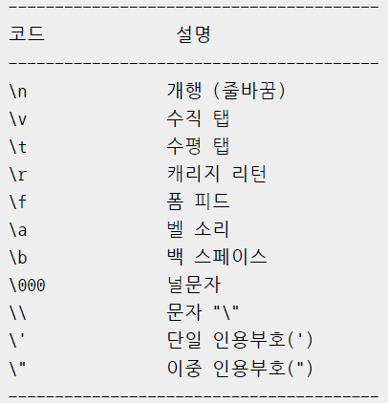
이스케이프 코드
이스케이프 코드란 프로그래밍할 때 사용할 수 있도록 미리 정의해 둔 ‘문자 조합＇이다.
주로 출력물을 보기 좋게 정렬하는 용도로 이용된다.
*이스케이프 코드인 “\n“을 이용해서 문자 줄을 바꾸어보자
출력 예시
Hello world!
Haesung Girl’s High School!
print(“Hello world!\nHaesung Girl’s High School!)

Slide 31
문자열 인덱싱
인덱싱: ‘가르킨다＇의 의미
H | a | e | s | u | n | g |  | G | i | r | l | ‘ | s |  | H | i | g | h |  | S | c | h | o | o | l | !
0 | 1 | 2 | 3 | 4 | 5 | 6 | 7 | 8 | 9 | 10 | 11 | 12 | 13 | 14 | 15 | 16 | 17 | 18 | 19 | 20 | 21 | 22 | 23 | 24 | 25 | 26
“프로그래밍 언어는 0부터 숫자를 센다＂
출력 예시
>>>a=“Haesung Girl’s High School!”
>>>a[0]
결과값은 어떻게 나올까요?
>>>a[-1]
결과값은 어떻게 나올까요?

Slide 32
문자열 슬라이싱
>>>a=“Haesung Girl’s High School! “
>>>b=a[0]+a[1]+a[2]+a[3]+a[4]+a[5]
>>>b
->’Haesung’
이렇게 하는 방법보다 더 좋은 방법이 있습니다~!!
>>>a=“Haesung Girl’s High School! “
>>>a[0:6]
->’Haesung’
A[시작번호:끝번호]
=> 시작번호<=a< 끝번호
>>>a=“Haesung Girl’s High School!”
>>>a[5:7]
결과값은 어떻게 될까요?

Slide 33
문자열 슬라이싱 예제
1. a[시작 번호:]
>>>a=“Haesung Girl’s High School! “
>>>a[20:]
결과값은?
2. a[:끝 번호]
>>>a=“Haesung Girl’s High School! “
>>>a[:14]
결과값은?
3.a[:]
>>>a=“Haesung Girl’s High School! “
>>>a[:]
결과값은?
->School!
->Haesung Girl’s
-> Haesung Girl’s High School!

Slide 34
문자열 심화 예제
Q. “HaeZung”이라는 문자열을 “HaeSung”으로 바꾸려면?
>>>a=“HaeZung”
>>>a[3]=‘S’
>>>a
>>>a=“HaeZung”
>>>a[:3]
‘Hae’
>>>a[4:]
‘ung’
>>>a[:3]+’S’+a[4:]
‘HaeSung’

Slide 35
문자열 관련 함수들
*앞서 살펴본 복소수의 내장함수처럼 문자열 또한 함수를 가지고 있는데 이를 이용하기 위해서는 문자열 변수 이름 뒤에 ‘.’을 붙인 뒤 함수 이름을 같이 써주면 된다
=>문자열 변수이름.함수 이름
문자 개수 세기(count)
>>>a=“hobby”
>>>a.count(‘b’)
2
위치 알려주기1(find)
>>>a=“Python is best choice”
>>>a.find(‘b’)
10
만약 찾는 문자가 존재하지 않는다면??
>>>a.find(‘k’)
-1

Slide 36
문자열 관련 함수들
3. 위치 알려주기2(index)
>>>a=“Life is too short”
>>>a.index(‘t)
8
4. 소문자를 대문자로 바꾸기( upper)
>>>a=“hi”
>>>a.upper()
‘HI’
5. 대문자를 소문자로 바꾸기(lower)
>>>a=“HI”
>>>a.lower()
‘hi’
앞의 find 함수와 다른 점은 문자열 안에 존재하지 않는 문자열을 찾으면 오류가 생긴다는 점!!

Slide 37
문자열 연습문제
Q1. 홍길동 씨의 주민등록번호는 881120-1068234이다. 홍길동씨의 주민등록번호를 연월일(YYYYMMDD)부분과 그 뒤의 숫자 부분으로 나누어 출력해보자.
Pin=“881120-1068234”
yyyymmdd=( )
num=( )
print( )
print( )
Pin=“881120-1068234”
yyyymmdd=Pin[0:6]
num=Pin[7:14]
print(yyyymmdd)
print(num)
%결과값
881120
1068234

Slide 38
문자열 연습문제
Q2. 주민등록번호 뒷자리의 맨 첫 번째 숫자는 성별을 나타낸다. 주민등록번호에서 성별을 나타내는 숫자를 출력해보자
Pin=“881120-1068234”
Print=( )
Pin=“881120-1068234”
G=Pin[7]
print(G)

Slide 39
문자열 포매팅
*오늘의 온도는 최고기온이 36도입니다
*오늘의 온도는 최고기온이 20도입니다
두 문장을 비교해 봤을 때 숫자만 다릅니다. 이렇게 한 값을 바꾸어주어야할때 포매팅을 사용해줍니다. 문자열 포매팅이란 문자열 내에 어떤 값을 삽입하는 방법입니다.
숫자 바로 대입
>>>”I have %d apples.” %4
->’I have 4 apples.”
문자열 안에서 바꿔주고 싶은 특정한 값인 사과 의 개수를 %d 로 넣어 놓고 삽입할 사과의 개수는 문자열 밖에다가 기입해주었다. 여기서 %d는 포맷 코드라고 부른다.

Slide 40
문자열 포매팅
2. 문자열 바로 대입
>>>”I eat %s apples.” % five
‘ I eat five apples’
앞서 썼던 문자열 포맷코드인 “%d”가 아닌 “%s”를 사용해주었다. 이는 숫자를 넣기 위해서는 “%d”를 사용해주고 문자열을 넣기 위해서는 “%s”를 사용해주어야한다.
3. 숫자 값을 나타내는 변수로 대입
>>>number=3
>>>”I eat %d apples” %number
‘ I eat 3 apples’

Slide 41
문자열 포매팅
***2개 이상의 값을 넣으려면 어떻게 해야할까?
출력예시
________________________________
>>>number=8
>>>day=“two”
>>>( )
결과값은…
‘I ate 8 apples. So I was sick for two days’
빈칸에 입력될 코드는??
The answer is..
“I ate %d apples. So I was sick for %s days.” %(number, day)
**2개 이상의 값을 넣으려면 마지막 %괄호 안에 콤마로 구분해준다!!

Slide 42
감사합니다.
I love you the more in that I believe you had liked me
for my own sake and for nothing else.
John Keats

